Slide 1
2022 YILI
YÖNETİMİN GÖZDEN GEÇİRME TOPLANTISI
(YGG)
EKONOMİ BÖLÜMÜ

Slide 2
MİSYON-VİZYON-POLİTİKA
2
BİRİMİN MİSYONU
Yenilikçi ve uygulama odaklı bilimsel araştırmaları ve eğitimi sayesinde girişimcilikte öncü olmak ve uluslararası platformda rekabet edebilmek.
BİRİMİN VİZYONU
Farklılıkları zenginlik olarak algılayan yapısı ve nitelikli akademik kadrosu ile ait olduğu toplumun değerlerine sahip çıkmak, bilimsel ve sosyal gelişmeleri takip etmek ve katkıda bulunmak.
Bireyin ve toplumun gelişmesine katkı sağlayan eğitim ve araştırma hizmetleri sunmak.
Yenilikçi programlar ile öğrencilerin eleştirel, özgün ve bilimsel düşünmesine olanak sağlamak.

Slide 3
MİSYON-VİZYON-POLİTİKA
ÇALIŞMA POLİTİKASI
1. Eğitim Politikası
Öğrencilerimizin eğitimlerini tamamladıktan sonra, gerek iş hayatında gerekse sosyal hayatta toplumun değerlerini sahiplenen, sorumluluk sahibi, özgün ve bilimsel düşünebilen, mesleğini dünyanın her yerinde icra edebilecek yeterlilikte bireyler olabilmeleri için, her öğrenciye temas eden, öğrencilerin kişisel gelişimlerini destekleyen ve bu bağlamda akademik, sosyal ve sektörel eğitimler sağlayan bir bölüm olmayı hedefler. Öğrencilerinin alanlarında akademik yetkinliğe sahip, özgüveni yüksek, ait olduğu topluma karşı saygılı ve sorumlu bireyler olarak yetişmesi için çaba gösterir.

Slide 4
MİSYON-VİZYON-POLİTİKA
2. Araştırma Politikası
Ülkemizin teknolojik, ekonomik ve sosyal alanlardaki gelişimine katkı sağlayan, uluslararası platformlarda nitelikli ve özgün çalışmalarla ön sıralarda yer alan, diğer ulusal ve uluslararası üniversiteler, sanayi ve kamu işbirliği ile beşeri ve fiziki kaynaklarını zenginleştirerek araştırmacıların hizmetine sunmayı hedefler. Ulusal, bölgesel ve yerel ihtiyaçları gözeterek toplumsal faydayı amaçlayan temel ve uygulamalı araştırmalar yapar. Yaptığı araştırmalarda evrensel, bilimsel değerler, etik ilkeler, düşünce ve ifade özgürlüğünü benimser.

Slide 5
MİSYON-VİZYON-POLİTİKA
3. Toplumsal Katkı Politikası
Bilgi birikimini ve tecrübelerini dış paydaşlarına aktararak toplumun bilimsel, ekonomik, kültürel ve sosyal seviyesini arttıran, ulusal /uluslararası bilimsel, kültürel etkinlikler düzenleyerek bulunduğu bölgeye katma değer sağlayan ve sorunlarına çözüm üreten, sosyal sorumluluk projeleri ile topluma katkı sağlamayı hedefler. Eğitim ve araştırma faaliyetlerinin toplumsal katkı temelli olmasını benimser.

Slide 6
MİSYON-VİZYON-POLİTİKA
4. Uzaktan Eğitim Politikası
Bilgi ve iletişim teknolojilerini etkili bir şekilde kullanarak, zaman ve mekan sınırlılığından bağımsız olarak öğrencilerimizin eğitimlerini sürdürmelerini sağlamak. Bilişim teknolojileriyle örgün eğitimi desteklemek suretiyle öğrencilerimizin farklı ve çeşitli bilgi kaynaklarına erişmelerine imkan sağlamak. Fırsat eşitliğini güçlendirmek yoluyla bilgi birikiminden daha geniş kitleleri faydalandırmak.

Slide 7
SWOT (GZFT) ANALİZİ
GÜÇLÜ YÖNLER | ZAYIF YÖNLER | FIRSATLAR | TEHDİTLER
G1-Antalya ilinde 100% İngilizce eğitim veren tek ekonomi bölümü olması. | Z1- Reel sektör ile yeterince sinerji yaratılamaması | F1-Üniversitenin Organize Sanayi Bölgesi'ne yakın olması nedeni ile reel sektör ile daha etkin bir şekilde işbirliğine gidilme imkanının olması ve bölüm öğrencilerine staj ve iş imkanlarının sağlanabilecek olması | T1- Üniversite öncesi eğitim kalitesinin yetersizliği nedeni ile öğrencilerde kültür, bilgi ve beceri eksikliğinin olması
G2-En önemli paydaşlarımızdan olan öğrencilerimizin bölümde görev yapan tüm akademisyenlere çok rahat ulaşabilmesi. | Z2-Bölüm mezunları ile yeterince ilgilenilmemesi. İlişkilerin bireysel tandanslı olması. | F2-Kalkınma ajansları, Teknokentler, TÜBİTAK ve Avrupa Birliği tarafından desteklenen proje ve programların artması | T2- Reel sektör aktörlerinin halihazırda belli başlı üniversitelerin ekonomi bölümü mezunlarını istihdam etmeye devam ediyor olması
G3- Bölümümüzde güçlü akademik backgrounda sahip eğitmenlerimizin yanında reel sektör tecrübesi yüksek seviyede olan eğitmenlere de sahip olması. | Z3-Uluslararası geçerliliğe sahip akreditasyon ve belgelerin bulunmaması | F3- Antalya ilinin üniversiteler şehri yapılması konusunda siyasi otoritenin istekli olması ve bu nedenle rekabet ortamına bağlı olarak bölüm kalitesinin ve performansının arttırılmasının gerekliliği
G4-Bölümde görev yapan akademisyenlerin çalışma alanlarını çeşitlendirebilme kabiliyet ve imkanına sahip olması | Z4- Bölüme ait staj yönetmeliğinin olmaması nedeni ile öğrenci taleplerine cevap verilememesi. | F4-Bölümün verdiği mezun sayısının artmasına bağlı ve tanınırlığının yükseltilmesine yönelik olarak stratejik planlama yapılmasına olanak vermesi
G-5 Bölümün burs seçeneklerinin fazla olması ( 2022-2023 Eğitim Öğretim yılında kontenjan 30, burslu öğrenci sayısı 30 ) | Z5- Bölüme ait yüksek lisans ve doktora programının olmaması. | F5-Antalya ilinde İngilizce eğitim veren tek ekonomi bölümü olması nedeni ile yabancı öğrenciler tarafından tercih edilme şansının yüksek olması (tanıtım ve kaliteye bağlı olarak)
G-6 Erasmus programlarına öğrenci gönderme konusunda etkin rol oynaması |  | F6- Özellikle yurtdışı promosyon çalışmalarının efektif bir şekilde yapılması sonucunda, Antalya ilinin konumunun da etkisi ile kontenjan doldurma sorununa çözüm olma olasılığı
G-7 Bölümümüzde görev yapan yabancı öğretim üyelerimizin Avrupa Ekolünden gelmesi. |  | F7 - Antalya'nın özellikle son bir yılda çok yoğun iç ve dış göçe maruz kalması nedeniyle özellikle yabancı (Rus, Ukraynalı) öğrenci alım potansiyelinin artması
G8-Uzaktan eğitim için gerekli teknolojik altyapıya sahip olunması |  | F8 - Son dönemde artmış olan enflasyon sebebiyle Antalya'da ikamet eden ailelerin çocuklarını üniversite eğitimi için şehir dışına göndermek yerine Antalya Bilim Üniversitesi'nde okutmayı görece ekonomik bulma ihtimalleri.

Slide 8
SWOT ANALİZİ REVİZYONLARIMIZ
"G6- Öğrencilerimiz tarafından yönetilen Ekonomi Kulübü'nün işlevselliğini yeniden kazanması" maddesi analizden çıkarılmıştır.
"Z3 - Bölüm müfredatının gerek Türkiye şartları gerekse de dünya şartları ile uyumlu olmaması ve daha önce kurulan sistemin değiştirilmesinde zorluk yaşanması." maddesi analizden çıkarılmıştır.
"F7 - Antalya'nın özellikle son bir yılda çok yoğun iç ve dış göçe maruz kalması nedeniyle özellikle yabancı (Rus, Ukraynalı) öğrenci alım potansiyelinin artması." maddesi analize eklenmiştir.
"F8 - Son dönemde artmış olan enflasyon sebebiyle Antalya'da ikamet eden ailelerin çocuklarını üniversite eğitimi için şehir dışına göndermek yerine Antalya Bilim Üniversitesi'nde okutmayı görece ekonomik bulma ihtimalleri." maddesi analize eklenmiştir.

Slide 9
PAYDAŞ BEKLENTİLERİ
PAYDAŞ ADI | PAYDAŞ OLMA NEDENİ | PAYDAŞ BEKLENTİSİ
Akademik Personel | Eğitim-Öğretim Hizmetini Kaliteli Bir Şekilde Verme Sorumluluğu | Öğrenci Başarısı-Akademik Çalışmalar İçin Destek-Güçlü İletişim ve Empati-Kurumsal Yapı
İdari Personel | İdari Hizmet Verme Sorumluluğu | Güçlü İletişim ve Empati-Kurumsal Yapı
Devam Eden Öğrenci | Hizmeti kullanan | Kaliteli Eğitim, Sosyal İmkanlar, Kariyer Planlama, Güçlü İletişim ve Empati, Kurumsal Yapı
Mezun Öğrenci | Hizmetten Faydalanmış Olması, Kurumun Dış Yüzü | Etkin İletişim, Kariyer Planlaması, Marka Değeri Artışı
Potansiyel Öğrenci | Tercih Etme Olasılığı | Etkin İletişim
Rektörlük | Kurumu Yönetme Sorumluluğu | Mevzuata Uyum, Akademik Başarı-Öğrenci Memnuniyeti
Genel Sekreterlik | Kurumu Yönetme Sorumluluğu | Mevzuata Uyum
YÖK | Mevzuat Yaratıcı Üst Kurum | Mevzuata Uyum, Akademik Başarı
Belediyeler | İşbirliği | Proje ve Destekler
Kamu Kurum ve Kuruluşları | Mevzuat Gerekleri ve Ortak Projeler | Mevzuata Uyum-Ortak Proje ve Destekler
Akdeniz Üniversitesi Rektörlüğü | İşbirliği | Sürdürülebilir Bilgi Paylaşımı ,Ortak Projeler, Güçlü İletişim ve Empati
Diğer Üniversitelerin Rektörlükleri | İşbirliği | Sürdürülebilir Bilgi Paylaşımı, Önlenen Haksız Rekabet, Güçlü İletişim ve Empati
TÜBİTAK | Hibe Sağlayıcı | Katma Değer Yaratan Projeler Üretilerek Bilimin Yaygınlaştırılması
Öğrenci Velileri | Dolaylı Müşteri | Kaliteli Eğitim, Sosyal İmkanlar, Kariyer Planlama, Güçlü İletişim ve Empati, Kurumsal Yapı

Slide 10
PAYDAŞ BEKLENTİLERİ
PAYDAŞ ADI | PAYDAŞ OLMA NEDENİ | PAYDAŞ BEKLENTİSİ
STK'lar | İşbirliği | Akademik Destek, Sürdürülebilir İşbirliği
Antalya Halkı | Faaliyetlerden Etkileşim, Alanların Ortaklığı | Toplumsal Katkı
AOSB | Üniversite-Sanayi İşbirliği | Sürdürülebilir İşbirliği, Problemlere Bilimsel Çözüm, Nitelikli Mezun ve Stajyer
Medya | Tanıtım ve Reklam | Doğru ve Zamanında İletilen Bilgi, Güçlü İletişim ve Empati
Ulusal Uluslararası Destek Kuruluşları | Hibe Sağlayıcı | Katma Değer Yaratan Projeler Üretilerek Bilimin Yaygınlaştırılması
ATSO | İşbirliği | Sürdürülebilir İşbirliği, Ortak Proje ve Etkinlikler, Nitelikli Mezun ve Stajyer
Hakemli Dergiler | Akademik Çalışmalar | Hakemlik Yayınların Yapılması
Yükseköğretim Kalite Kurulu | ABÜ İç Kalite Güvence Sisteminin oluşturulması ve ABÜ iç kalite güvencesinin artırılması | Düzenli olarak KİDR, Kurumsal Dış Değerlendirme ve Kurumsal Akreditasyon süreçlerinde işbirliği
Bağımsız Kalite Denetleme Kurumu | Kalite Süreci | Kalite süreci kapsamında izleme, denetleme ve değerlendirme
ABÜ İşletme Bölümü | İşbirliği | Sürdürülebilir İşbirliği, Ortak Proje ve Etkinlikler, Nitelikli Mezun
ABÜ Siyaset Bilimi ve Uluslararası İlişkiler Bölümü | İşbirliği | Sürdürülebilir İşbirliği, Ortak Proje ve Etkinlikler, Nitelikli Mezun
ABÜ Turizm İşletmeciliği Bölümü | İşbirliği | Sürdürülebilir İşbirliği, Ortak Proje ve Etkinlikler, Nitelikli Mezun
ABÜ Endüstri Mühendisliği Bölümü | İşbirliği | Sürdürülebilir İşbirliği, Ortak Proje ve Etkinlikler, Nitelikli Mezun
Diğer Üniversitelerin Ekonomi Bölümleri | İşbirliği | Sürdürülebilir İşbirliği, Ortak Proje ve Etkinlikler, Nitelikli Mezun
ABÜ Dahilindeki Araştırma Merkezleri | İşbirliği | Katma Değer Yaratan Projeler Üretilerek Bilimin Yaygınlaştırılması, Akademik Başarı, Problemlere Bilimsel Çözüm
Diğer Üniversiteler Dahilindeki Araştırma Merkezleri | İşbirliği | Katma Değer Yaratan Projeler Üretilerek Bilimin Yaygınlaştırılması, Akademik Başarı, Problemlere Bilimsel Çözüm

Slide 11
MEVCUT KAYNAKLAR ve İHTİYAÇLAR
(TEKNOLOJİK, YAZILIM, DONANIM vb.)
KAYNAK ADI | BİRİMİ | MEVCUT | İHTİYAÇ | İHTİYAÇ NEDENİ
Bilgisayar Programı | Ekonomi | - | E-views | Öğrencilere verilen uygulamalı eğitim ve akademik çalışmalarda kullanılması.
Bilgisayar Programı | Ekonomi | - | STATA | Bölümde yapılacak ekonomik araştırmalar kapsamında büyük veri ve gelişmiş ekonometrik analiz yöntemleri ile çalışmayı mümkün kılması.

Slide 12
MEVCUT KAYNAKLAR ve İHTİYAÇLAR
(İŞ GÜCÜ-İNSAN KAYNAĞI)
KAYNAK ADI | BİRİMİ | MEVCUT | İHTİYAÇ | İHTİYAÇ NEDENİ
Öğretim Üyesi | Ekonomi | 5 | 2 | Mevcut ders yükünün eşit dağıtılarak başta AB ve Tübitak projeleri olmak üzere bilimsel projelere ağırlık verilmek istenmesi.

Slide 13
13
SKORU YÜKSEK OLAN ve AKSİYON GEREKTİREN RİSKLER
Riskin Tanımı : | TÜM RİSK SKORLARIMIZ KABUL EDİLEBİLİR RİSK KATEGORİSİNDEDİR ANCAK KONTROL FAALİYETLERİMİZ DÜZENLİ OLARAK TAKİP EDİLMEKTEDİR.
Termin Tarihi :
Sorumlu Birim :
Önleyici Faaliyet :

Slide 14
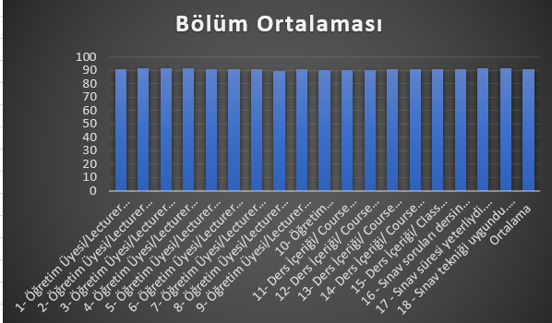
PAYDAŞ GERİBİLDİRİMLERİ
(ANKET ANALİZLERİ)
Bölümümüzde ders veren öğretim üyelerimizin ortalaması «91»dir.

Slide 15
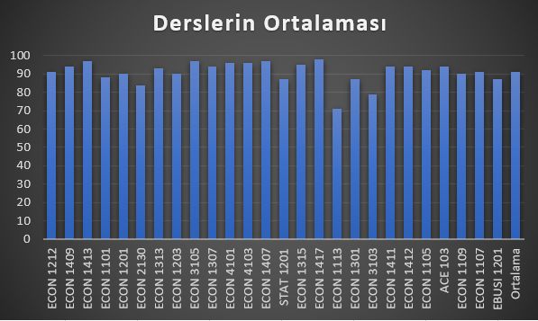
PAYDAŞ GERİBİLDİRİMLERİ (ANKET ANALİZLERİ)
Bölümümüzde verilen tüm derslerin dönem ortalaması «91» dir.

Slide 16
PAYDAŞ GERİBİLDİRİMLERİ
(HAYATA GEÇİRİLEN ÖNERİLER ve AKSİYON ALINAN ŞİKAYETLER)
KONUSU | ÇÖZÜM | SONUÇ
Dersi kavramamı ve kalıcı olarak öğrenmemi sağladı. | Dönem içinde gerektiği zaman tekrar dersi yapmak ve dönem sonunda dersin öğretmeyi amaçladığı temel kavramların tekrar edilmesi.
Ders materyallerini, gerekli ekipman ve teknolojiyi etkin kullandı. | LMS üzerinde ders içeriği ile ilişkili daha fazla materyal paylaşmak ve bunları konular ile ilişkilendirmek.
Mesleki becerilerimi geliştirmeme yardımcı oldu. | İki disiplin arasındaki bağlantının daha net vurgulanması.
Anlatım yöntemi etkileyici, anlamamı kolaylaştırıcı ve ilgi uyandırıcıydı. | Dersin içeriği ile ilgili vaka çalışmaları tasarlamak ve interaktif materyal kullanımının artırılması.

Slide 17
DÜZELTİCİ-ÖNLEYİCİ FAALİYETLER
Bulgu (DF) Tanımı : İÇ DENETİM SONUCU HERHANGİ BİR DF AÇILMAMIŞTIR.
Termin Tarihi : ….
Yapılan Geçici Faaliyet :….
Yapılan Kalıcı Faaliyet :…..
Bulgu (DF) Tanımı :….
Termin Tarihi : ….
Yapılan Geçici Faaliyet :….
Yapılan Kalıcı Faaliyet :…..

Slide 18
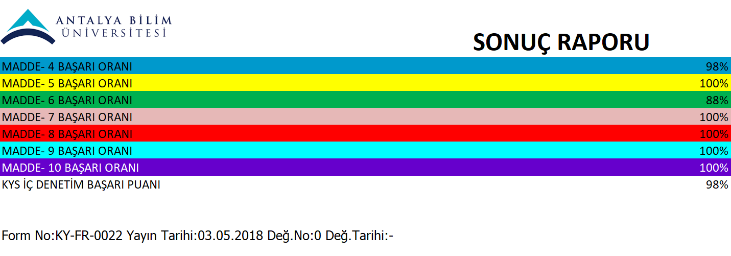

Slide 19
İÇ DENETİM SONUCUNA DAYALI ÖZ DEĞERLENDİRME ve GÖRÜŞLERİNİZ
Ekonomi Bölümünde kalite süreci içselleştirilmiştir.
Kalite sürecinin otomasyonu, süreçlerin izlenmesini ve dokümantasyonunu kolaylaştırmıştır.
Risk analizi tablolarının güncellenmesi, risklerin takibini ve kontrol faaliyetlerinin uygulanmasını kolaylaştırmıştır.
Fırsat analizlerinin güncellenmesi, var olan ve tehditlerden doğabilecek fırsatların daha iyi analiz edilmesine olanak sağlamıştır.

Slide 20
FARKLI ve İYİ UYGULAMA ÖRNEKLERİ
EĞİTİM-ÖĞRETİM ALANINDA
Ekonomi bölümünde yeni hazırlanmış müfredat, öğrencilerin mezuniyet sonrasında istihdam edilme şanslarını artırmak amacıyla CFA sertifikasyon modüllerine bakılarak düzenlenmiş ve zorunlu ders olarak müfredatımıza eklenmiştir. İlgili dersler 2022 – 2023 Güz Dönemi’nden itibaren 2. sınıf öğrencilerimiz tarafından alınmaya başlanacaktır.

Slide 21
FARKLI VE İYİ UYGULAMA ÖRNEKLERİ
TOPLUMSAL KATKI ALANINDA
Daha önce sivil toplum kuruluşlarıyla ortaklaşa düzenlenmiş olan ve topluma finansal okuryazarlık kazandırmaya yönelik eğitimlerimiz devam etmektedir.

Slide 22
SÜREKLİ İYİLEŞTİRME ÖNERİLERİ
Online eğitim nedeniyle bir süredir faaliyet yapamayan Ekonomi Kulübü’nün yeniden canlandırılması.
Ekonomi Bölümü kadrolu öğretim üyelerinden daha önceden Eğiticinin Eğitimi programına katılmamış olanların söz konusu eğitimi almalarının sağlanması.
Ekonomi Bölümü web sitesinde mezun web sayfasının oluşturulması.
Düzenlenen yeni müfredat ile derslerdeki verimliliğin artırılması.
Reel sektör ile iletişimi ve etkileşimi artıran, daha önce de düzenlenmiş webinarların devam ettirilmesi.

